Slide 1

Assemblée générale
du
20 juin 2019

Slide 2
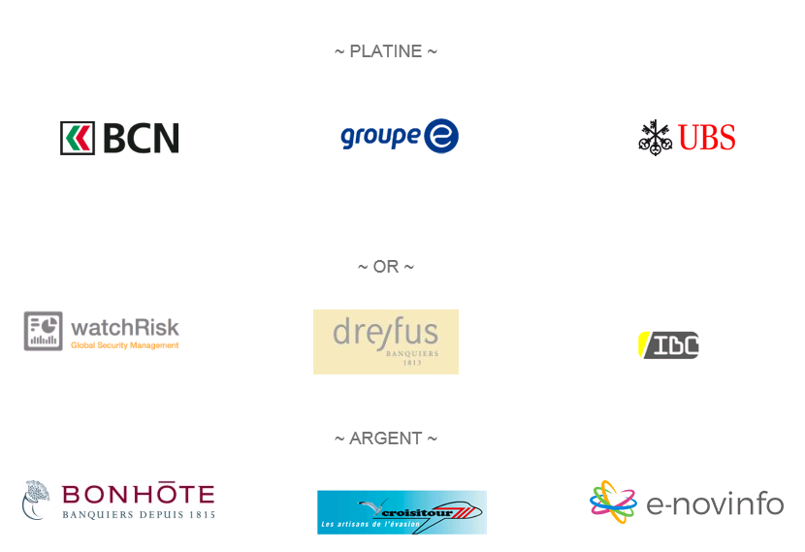
Nos sponsors

Slide 3
Ordre du jour
Circulation de la liste de présence
Adoption du procès-verbal de l’AG du 20 juin 2018
Sujet d’actualité : réforme fiscale neuchâteloise
Rapports statutaires pour l’exercice écoulé
  Message du Président
  Rapport de la Direction (situation économique, valorisation des métiers techniques, échanges d’expériences entre entreprises, promotion de l’innovation et du savoir-faire et représentativité)
  Rapport des comptes
  Rapport des vérificateurs de comptes
Discussion, vote et décharge
Constitution du Comité
Prix AIP
Budget et cotisations
Divers

Slide 4
Ordre du jour
Circulation de la liste de présence
Adoption du procès-verbal de l’AG du 20 juin 2018
Sujet d’actualité : réforme fiscale neuchâteloise
Rapports statutaires pour l’exercice écoulé
  Message du Président
  Rapport de la Direction (situation économique, valorisation des métiers techniques, échanges d’expériences entre entreprises, promotion de l’innovation et du savoir-faire et représentativité)
  Rapport des comptes
  Rapport des vérificateurs de comptes
Discussion, vote et décharge
Constitution du Comité
Prix AIP
Budget et cotisations
Divers

Slide 5
Ordre du jour
Circulation de la liste de présence
Adoption du procès-verbal de l’AG du 20 juin 2018
Sujet d’actualité : réforme fiscale neuchâteloise
Rapports statutaires pour l’exercice écoulé
  Message du Président
  Rapport de la Direction (situation économique, valorisation des métiers techniques, échanges d’expériences entre entreprises, promotion de l’innovation et du savoir-faire et représentativité)
  Rapport des comptes
  Rapport des vérificateurs de comptes
Discussion, vote et décharge
Constitution du Comité
Prix AIP
Budget et cotisations
Divers

Slide 6
Réforme fiscale neuchâteloise
Réforme fiscale des personnes morales
Coût de CHF 44,7 millions pour l’Etat, comprenant notamment :
  Suppression des statuts fiscaux ;
  Baisse du taux d’imposition à 13,6 % ;
  Limitation de l’imposition des dividendes à 60 % ;
  Réduction de 20 % du bénéfice net provenant de brevets (patent box) ;
  Déduction supplémentaire en matière de recherche et développement (150 %) ;
  Déclaration de réserves latentes.
Notes:
Situation d'aujourd'hui
SIAMS 2016 Du chaud et du froid: tout le monde se la joue COURAGEUSE
Pour info, je préside le CA de Siams: les exposants très positifs: on se bat, on y croit, une expo c'est aussi le contact avec collègues pour se dynamiser
Les Eteints .- Ceux qui n'y croient plus, perte de confiance, plus d'appels d'offres, "le marais"
Les Braves .- Ceux qui s'approchent du précipice mais qui continuent d'y croire
Les Vaillants .- Ceux qui s'en sortent: ont restructuré, redimensionné, travaillé sur les coûts
Les Battants .- Ceux qui ont des bonnes visibilités au niveau charge de travail
Licenciements
Chômage Et même si on estime que ça va bien, on avoue quand même un peu de licenciement ou de chômage partiel … sans savoir ce qu'on va faire à la fin de la période de chômage
Mais à peu près tous avouent que pour le moment, il a fallu sacrifier les marges
Et sans marge, on commence de travailler sans filet
Les FACTS Le Swiss made ne suffit plus à justifier une différence de prix de plus de 30%
Exportations MEM Q4 2015/Q4 2014: -7.3% en Suisse, +4.5% en Allemagne
Depuis le 15.1.15 Entreprises exportatrices: investissement -30%, acquisition à l'étranger: de 45 à 63%
Industrie CH MEM: 300'000 collabo stable en CH, de 400 (2002) à 600'000 à l'étranger
Dans la pratique Sous-traiter des pièces en Malaisie: divisé les prix par 4, et après les frais logistiques: diviser par 3. Qualité égale et capable de faire ce qu'on fait en Suisse: attention: si besoin du micron, il suffit d'aller à Taïwan
Sous-traiter des machines "moyen de gamme" à Taïwan: gain de 30 à 50%
Achat de composants: si achat en Allemagne: -20 à -30% mais difficile de passer à travers les revendeurs suisses qui ont négocié des contrats d'exclusivité ...
La question Que reste-t-il à faire pour les entreprises suisses ???

Slide 7
Réforme fiscale neuchâteloise
Réforme fiscale des personnes physiques
Coût de CHF 77,1 millions pour l’Etat, comprenant notamment :
  Augmentation du seuil d’imposition de CHF 5’000.- à CHF 7’500.- ;
  Taux maximum de 14 % pour tout revenu de plus de CHF 400’000.- ;
  Baisse du taux de splitting à 52 % pour les époux en ménage commun ou seuls avec des enfants dont ils assurent l’entretien ;
  Valeur locative abaissée à 3,5 % pour une valeur cadastrale jusqu’à CHF 500’000.- et à 3,3 % au-delà.
Notes:
Situation d'aujourd'hui
SIAMS 2016 Du chaud et du froid: tout le monde se la joue COURAGEUSE
Pour info, je préside le CA de Siams: les exposants très positifs: on se bat, on y croit, une expo c'est aussi le contact avec collègues pour se dynamiser
Les Eteints .- Ceux qui n'y croient plus, perte de confiance, plus d'appels d'offres, "le marais"
Les Braves .- Ceux qui s'approchent du précipice mais qui continuent d'y croire
Les Vaillants .- Ceux qui s'en sortent: ont restructuré, redimensionné, travaillé sur les coûts
Les Battants .- Ceux qui ont des bonnes visibilités au niveau charge de travail
Licenciements
Chômage Et même si on estime que ça va bien, on avoue quand même un peu de licenciement ou de chômage partiel … sans savoir ce qu'on va faire à la fin de la période de chômage
Mais à peu près tous avouent que pour le moment, il a fallu sacrifier les marges
Et sans marge, on commence de travailler sans filet
Les FACTS Le Swiss made ne suffit plus à justifier une différence de prix de plus de 30%
Exportations MEM Q4 2015/Q4 2014: -7.3% en Suisse, +4.5% en Allemagne
Depuis le 15.1.15 Entreprises exportatrices: investissement -30%, acquisition à l'étranger: de 45 à 63%
Industrie CH MEM: 300'000 collabo stable en CH, de 400 (2002) à 600'000 à l'étranger
Dans la pratique Sous-traiter des pièces en Malaisie: divisé les prix par 4, et après les frais logistiques: diviser par 3. Qualité égale et capable de faire ce qu'on fait en Suisse: attention: si besoin du micron, il suffit d'aller à Taïwan
Sous-traiter des machines "moyen de gamme" à Taïwan: gain de 30 à 50%
Achat de composants: si achat en Allemagne: -20 à -30% mais difficile de passer à travers les revendeurs suisses qui ont négocié des contrats d'exclusivité ...
La question Que reste-t-il à faire pour les entreprises suisses ???

Slide 8
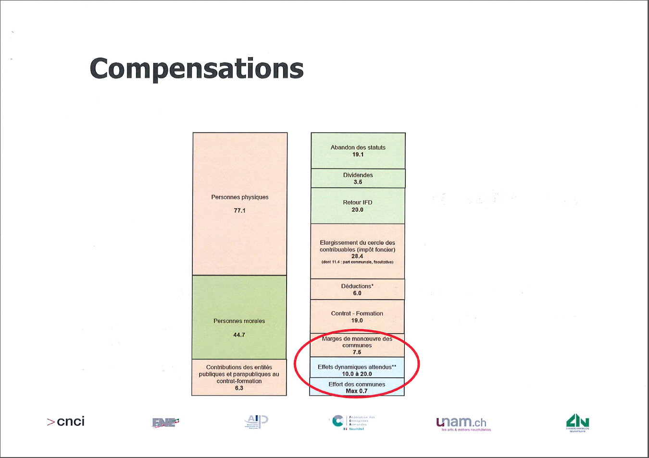

Slide 9
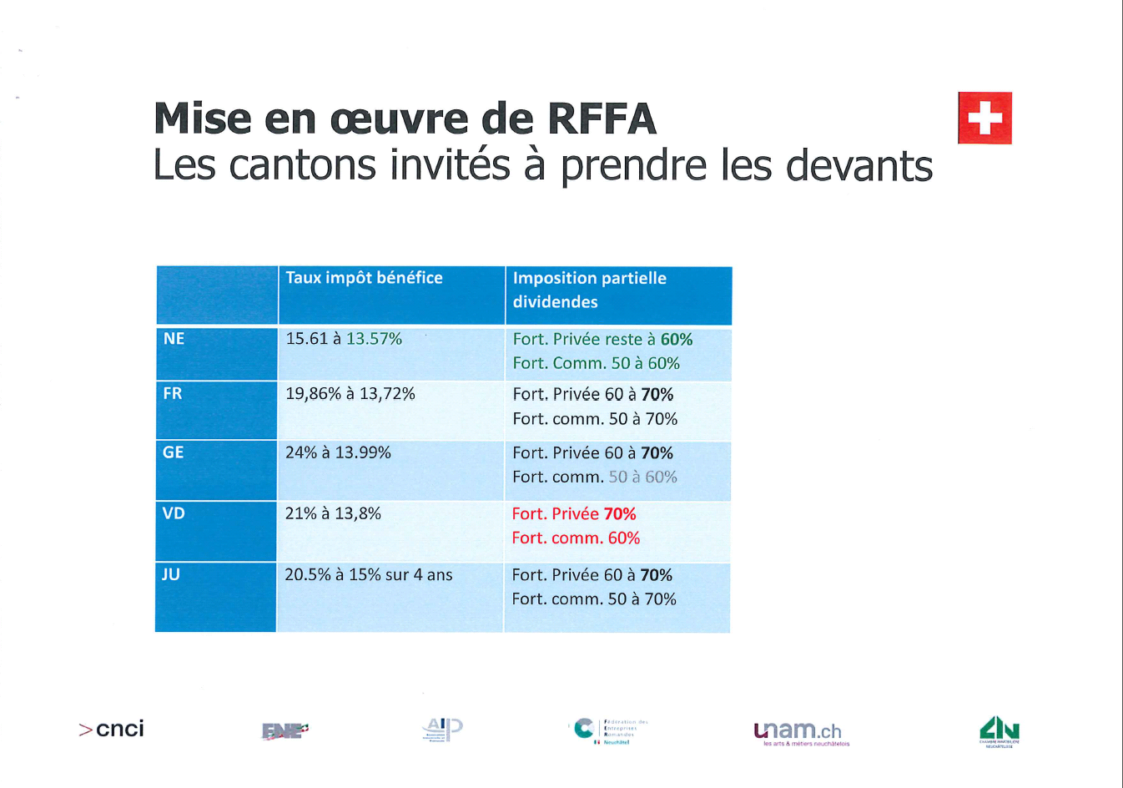

Slide 10
Le contrat-formation
Prélèvement d’une ponction de 0,58 % sur les salaires (CHF 39 millions) dont CHF 20 millions sont redistribués aux entreprises formatrices en dual et
CHF 19 millions reviennent à l’Etat pour financer la formation professionnelle à plein temps (montant moyen de CHF 5’000.- par contrat d’apprentissage).

Slide 11
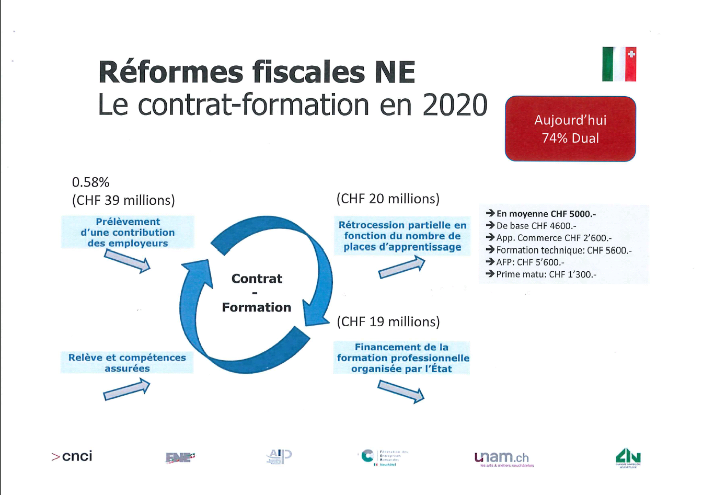
Notes:
#bepog:
Xx projets
2 ou 3 millions de budget
Création de FocusTECH: communication 7 à 800k de budget
Sur NE: 160 prof +orienteurs qui ont visité 10 entreprises
Dualisation NE:
Loi votée: financement de soutien de l’Etat via le FFPP
Environ 6 millions financé par l’Etat
But: augmenter la dualisation, si possible tous les CFC dualisés
Par ex: 5k / app / an pour les Centres apprentissage
Ex CAAJ: 14 places ouvertes en déc, 33 places en avril
Sponsorisation de la formation en Chine:
3 personne en 2015, 2 actuellement (2016)
Et on repart pour 2017

Slide 12
Le contrat-formation
  Moratoire de 5 ans sur la masse salariale.
  Après 5 ans, s’il y a plus de 85 % de formation en dual, l’intégralité des recettes du contrat de formation est reversée aux entreprises formatrices. A défaut, une part revient à l’Etat.
  Après 5 ans, ponction sur les salaires ne dépassera pas 0,45 % au maximum.

Slide 13
Le contrat-formation
  Création d’un fonds d’encouragement à la formation professionnelle initiale en mode dual.
  Huit membres :
    Etat (2 personnes) ;
    Communes (1 personne) ;
    Employeurs institutionnels (1 personne) ;
    Autres employeurs (4 personnes).
  Mission de proposer au Conseil d’Etat le taux de la ponction et le nombre de places de formation professionnelle en mode dual restées vacantes pour le calcul de la répartition.

Slide 14
Le contrat-formation
  Maintenant ! Vendons ces réformes !
  Même si le coût du travail augmente dans le canton de Neuchâtel, la réforme de la fiscalité neuchâteloise doit permettre au canton de Neuchâtel de gagner en attractivité.

Slide 15
Ordre du jour
Circulation de la liste de présence
Adoption du procès-verbal de l’AG du 20 juin 2018
Sujet d’actualité : réforme fiscale neuchâteloise
Rapports statutaires pour l’exercice écoulé
  Message du Président
  Rapport de la Direction (situation économique, valorisation des métiers techniques, échanges d’expériences entre entreprises, promotion de l’innovation et du savoir-faire et représentativité)
  Rapport des comptes
  Rapport des vérificateurs de comptes
Discussion, vote et décharge
Constitution du Comité
Prix AIP
Budget et cotisations
Divers

Slide 16

Assemblée générale du 20 juin 2019
Message du Président
Notes:
Je suis donc un Président «Sortant»
En préparant cette dernière intervention, il m’a paru évident de remonter quelque peu dans le temps et je voudrais vous livrer quelques considérations sur le chemin parcouru.
Je suis entré au Comité de l’AIP il y a 20 ans, lors de l’AGO de 1998.

Slide 17
Ordre du jour
Circulation de la liste de présence
Adoption du procès-verbal de l’AG du 20 juin 2018
Sujet d’actualité : réforme fiscale neuchâteloise
Rapports statutaires pour l’exercice écoulé
  Message du Président
  Rapport de la Direction (situation économique, valorisation des métiers techniques, échanges d’expériences entre entreprises, promotion de l’innovation et du savoir-faire et représentativité)
  Rapport des comptes
  Rapport des vérificateurs de comptes
Discussion, vote et décharge
Constitution du Comité
Prix AIP
Budget et cotisations
Divers

Slide 18
Situation économique
Selon les dernières statistiques Swissmem, un tassement des entrées de commandes totales a été constaté au quatrième trimestre 2018, de même qu’un fléchissement du chiffre d’affaires.

Slide 19
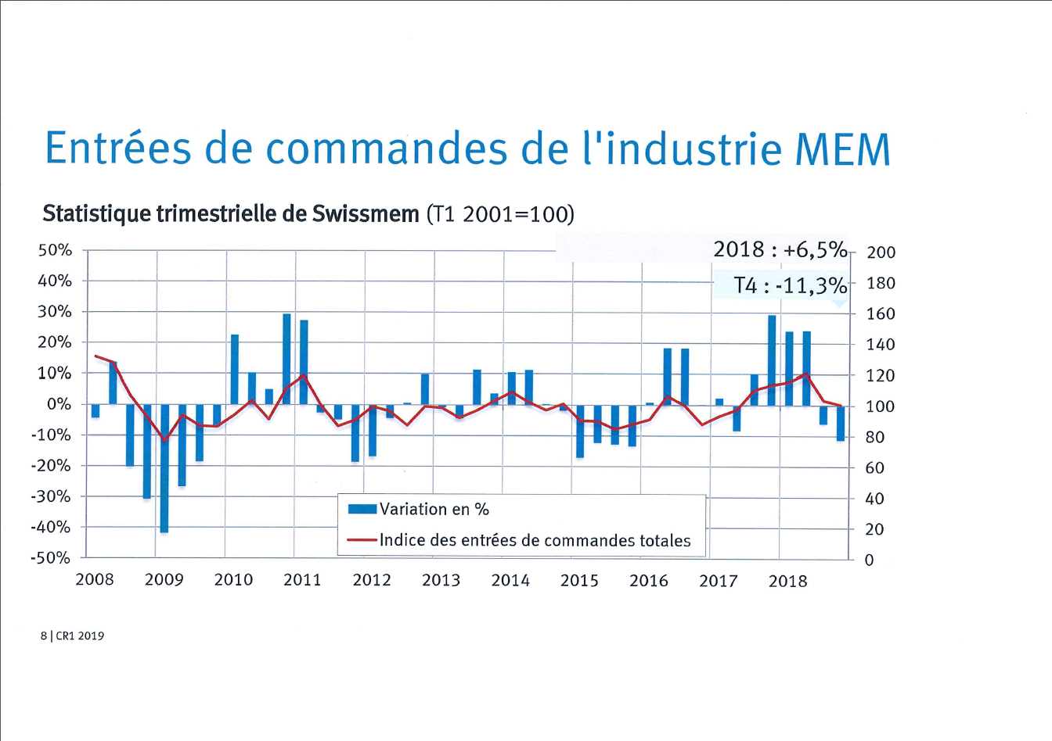

Slide 20
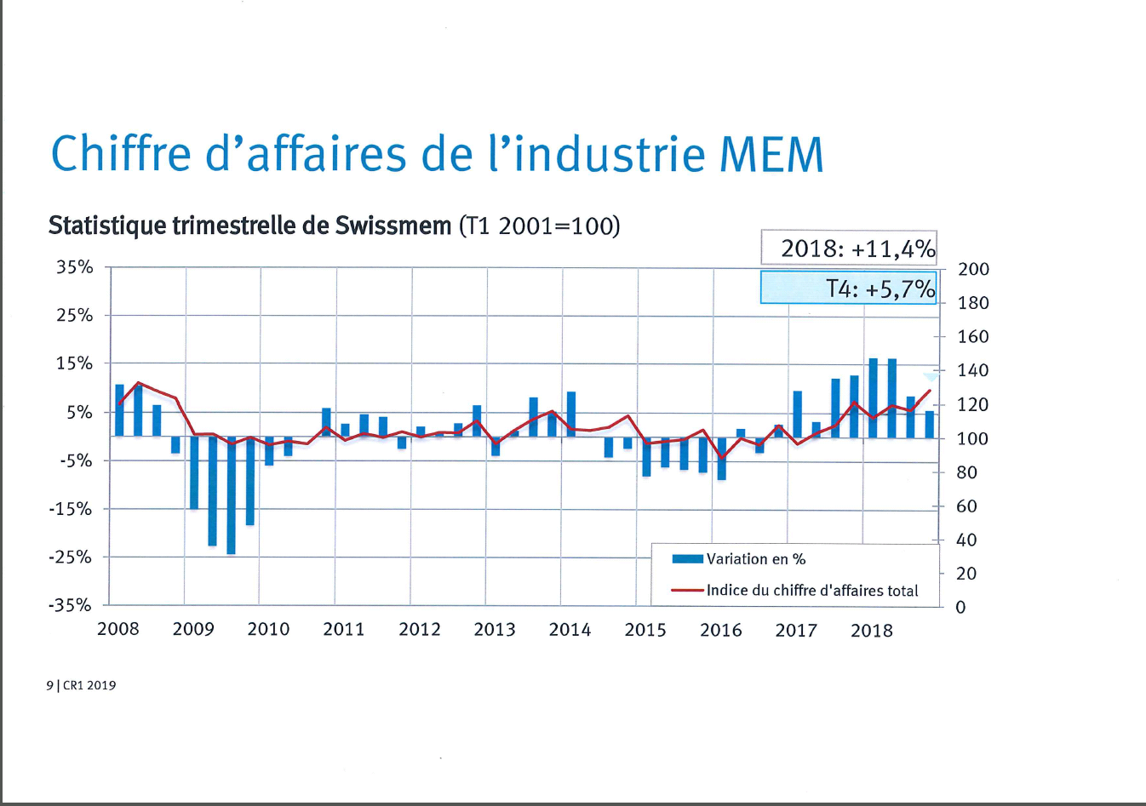

Slide 21
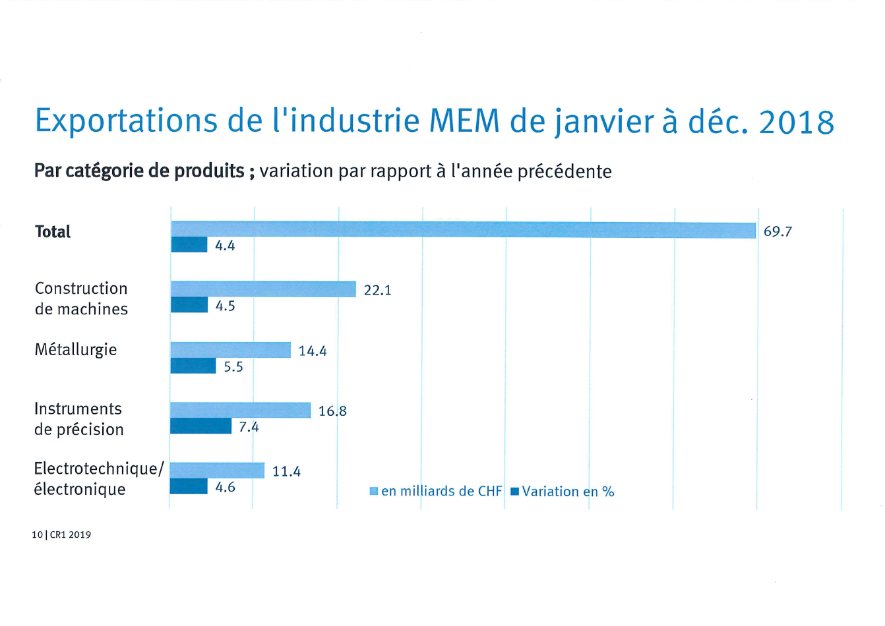
Notes:
AIP
Produit:
Charges:
Résultat: 5495.40
Bilan: 372’857.92
NRJ-PME
Produit:
Charges:
Résultat: 5’162.35
Bilan: 93’854.47
NRJ-PME sera intégré dans l’AIP en 2016

Slide 22
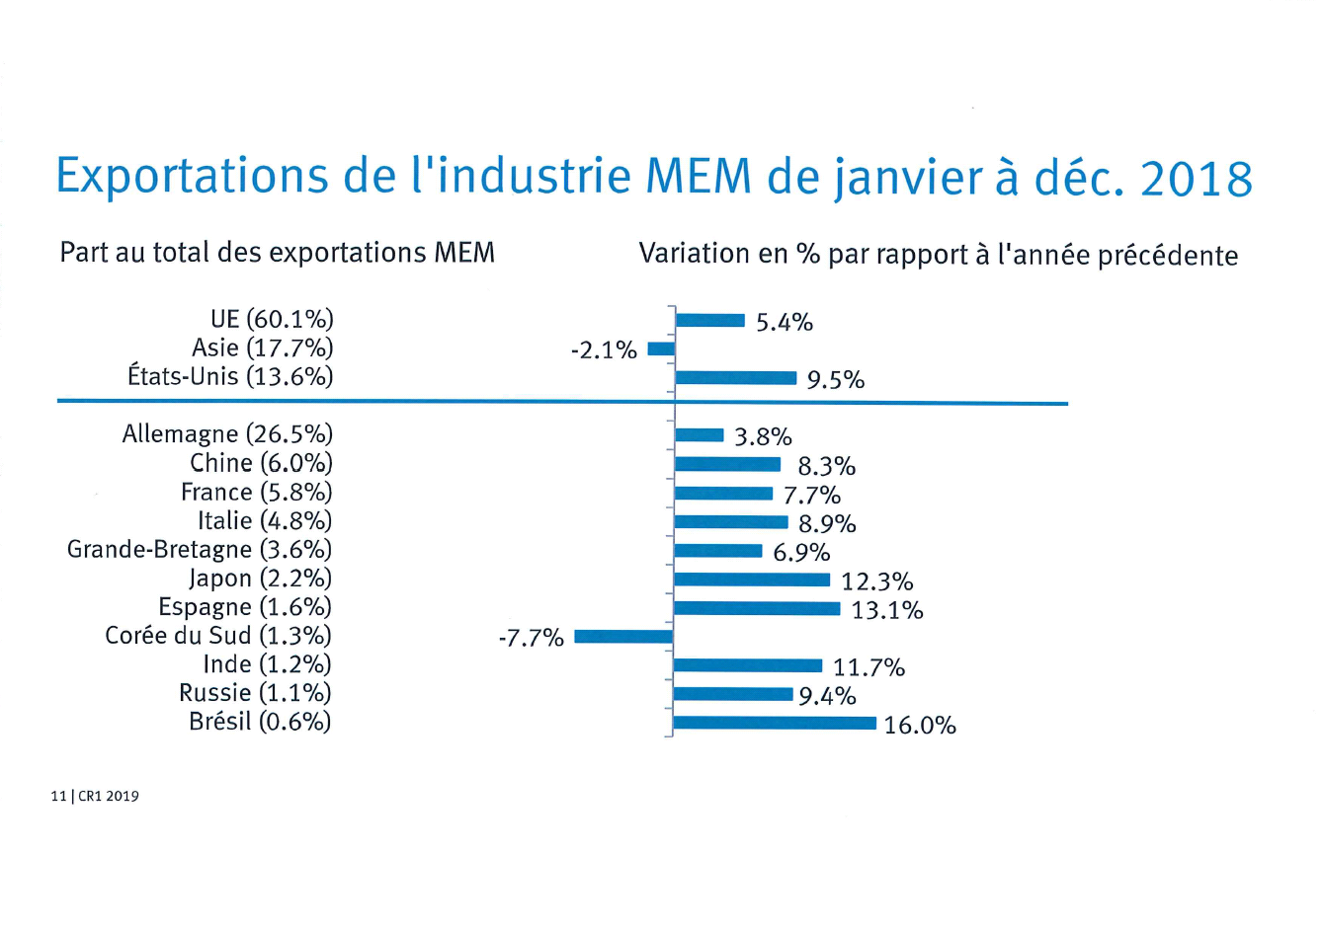

Slide 23
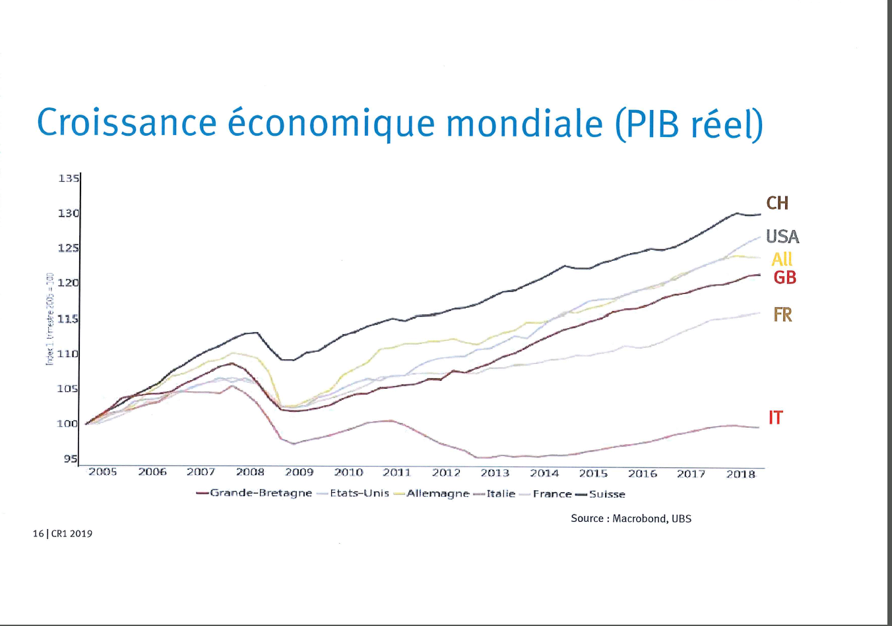

Slide 24
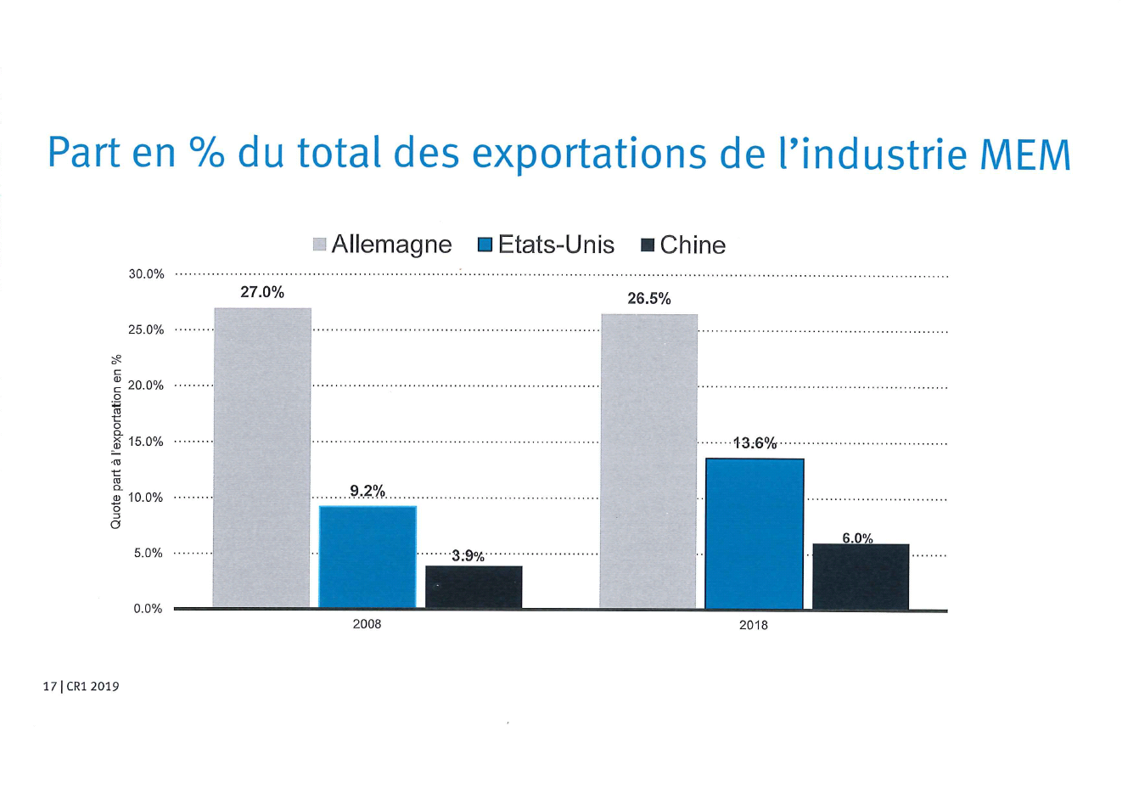

Slide 25
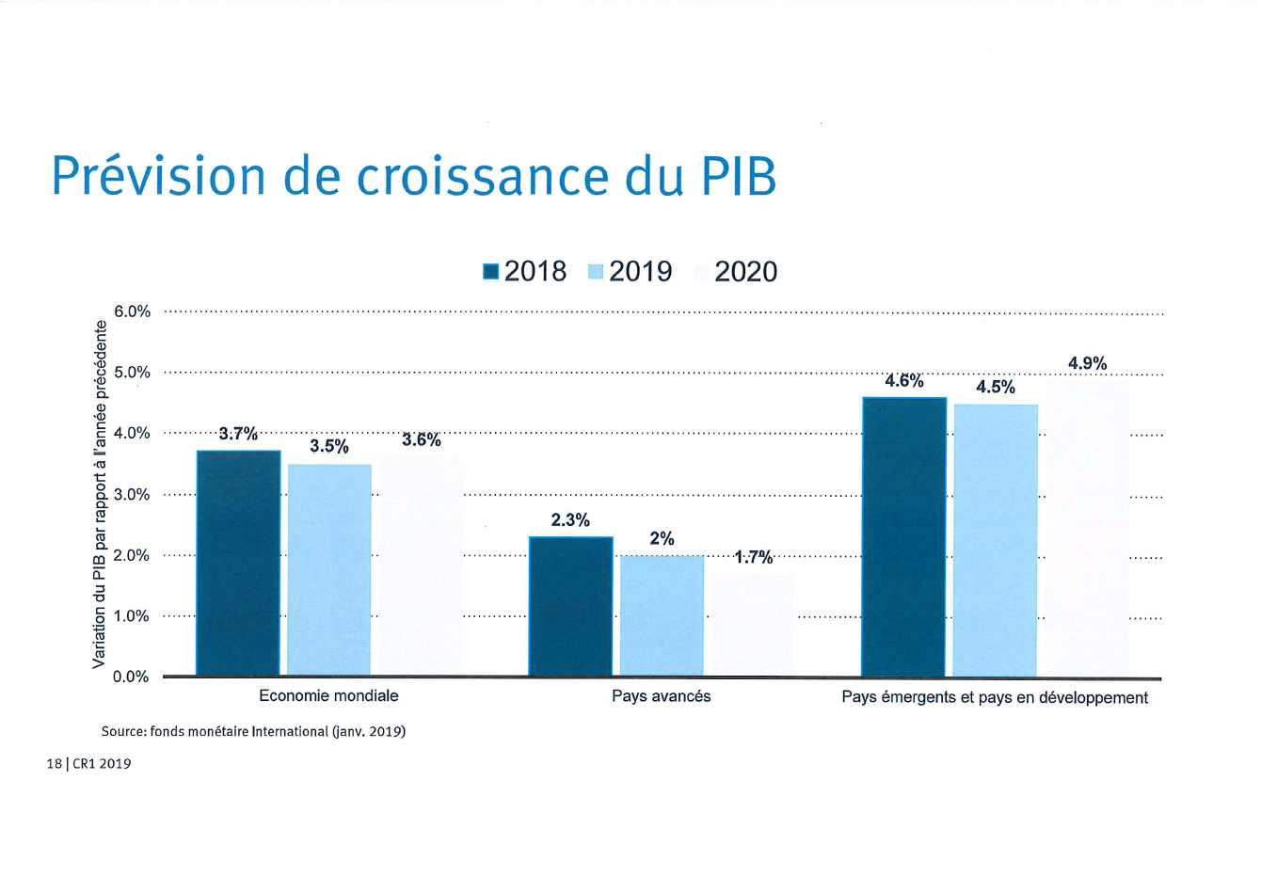

Slide 26
Situation économique
  La Suisse reste championne de l’innovation … mais se désindustrialise !
  Perte constante de 4’000 emplois par an dans le secteur industriel, durant les 6 dernières années.
  En 1991, 35 % des emplois étaient dans le secteur industriel, contre 25 % aujourd’hui.

Slide 27
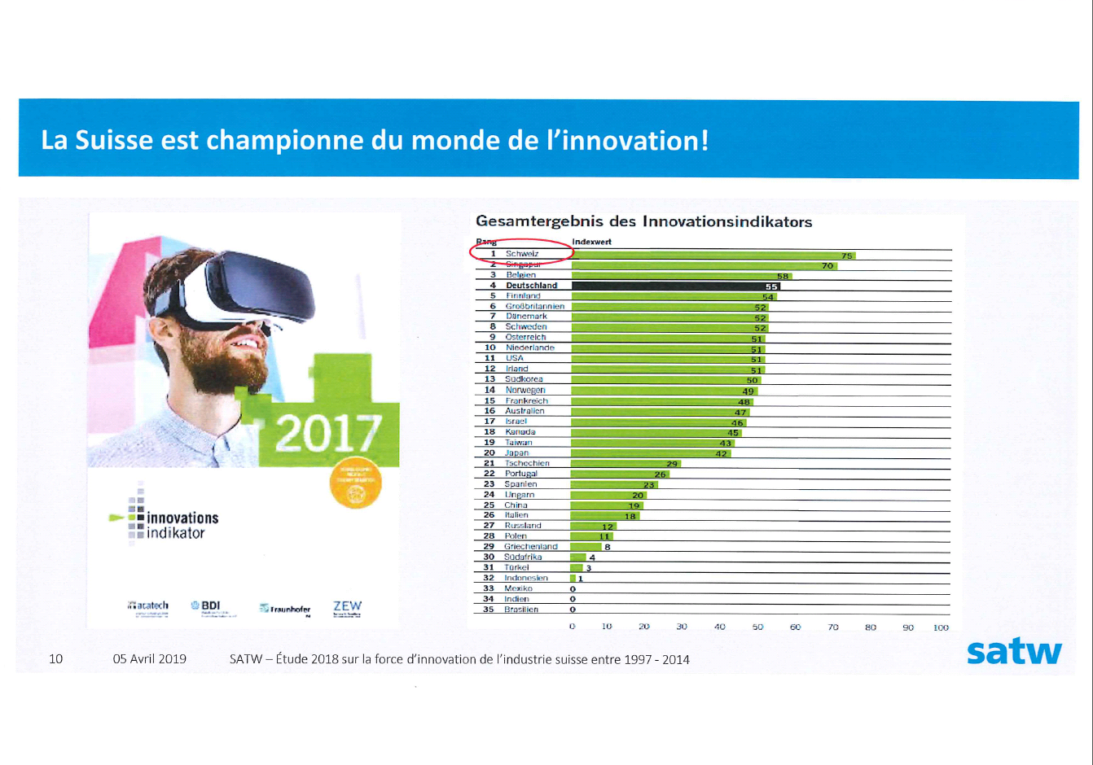

Slide 28
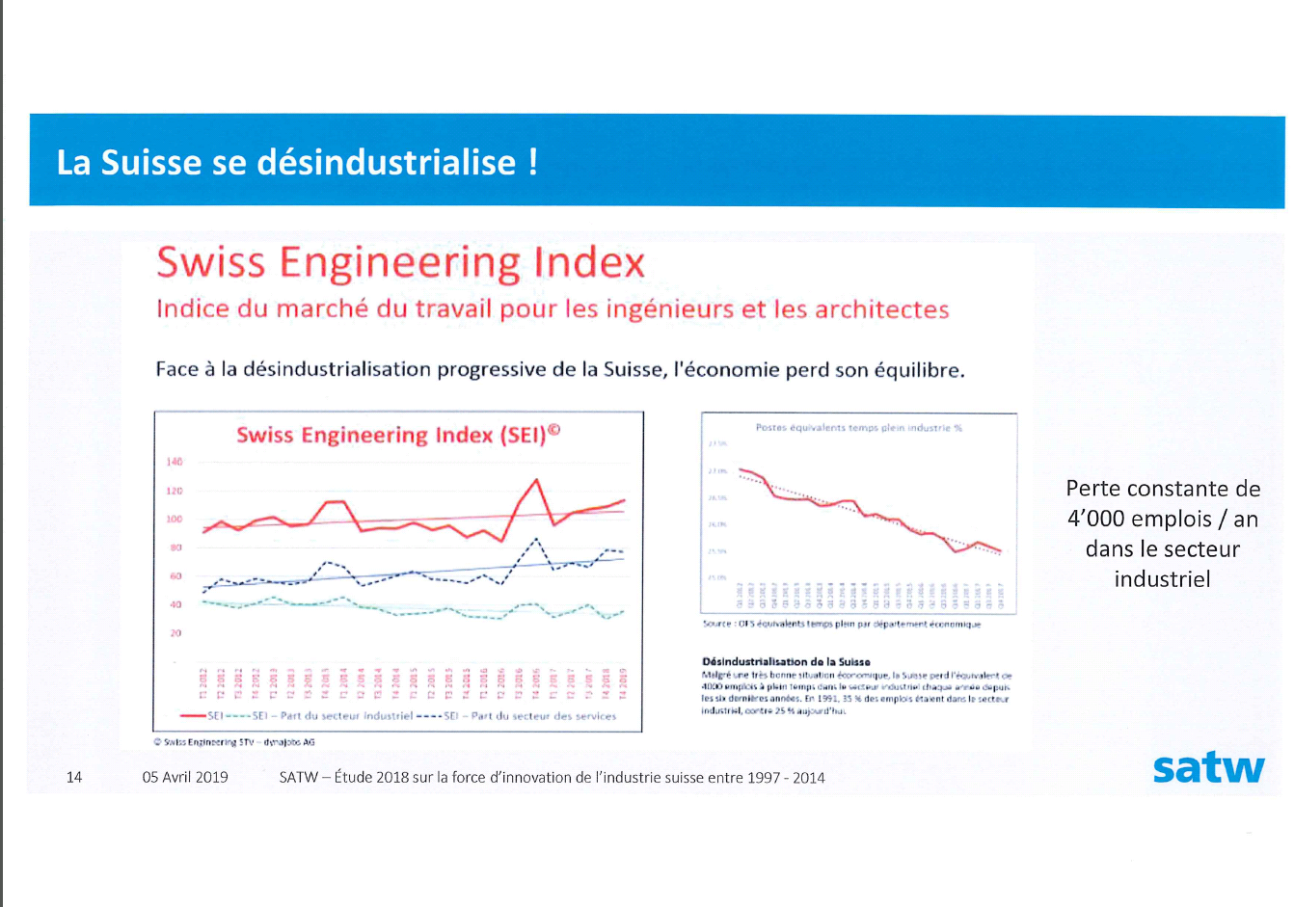

Slide 29




Membres : admissions
Kenitec SA Cicorel SA

Slide 30
Axes stratégiques
Valorisation des métiers techniques
Echanges d’expérience entre entreprises
Promotion de l’innovation et du savoir-faire
Représentativité : « se faire entendre »

Slide 31
Valorisation des métiers techniques
(Raymond Stauffer)
10ème anniversaire du CAAJ fêté en août 2018, à La Chaux-de-Fonds, qui accueille plus de 70 apprentis et qui vise entre 80 à 90 apprentis.
Participation dans #bepog.
Soutien stage professionnel en Chine.
Financement clips de présentation des métiers techniques.

Slide 32


Echanges d’experiences entre entreprises
8 mars 2018 auprès de Cloos electronic SA avec comme thème « Diversification des activités et nouveaux produits »
4 octobre 2018 auprès de Sonceboz SA avec comme thème « Défis majeurs d’une société familiale internationale basée en Suisse et servant de nombreux secteurs dans l’automobile et le médical ».

Slide 33
Echanges d’experiences entre entreprises
Organisation du voyage économique en Chine qui a eu lieu du 4 au 10 mai 2019 en Chine, Shanghaï, Tianjin et Beijing.

Slide 34
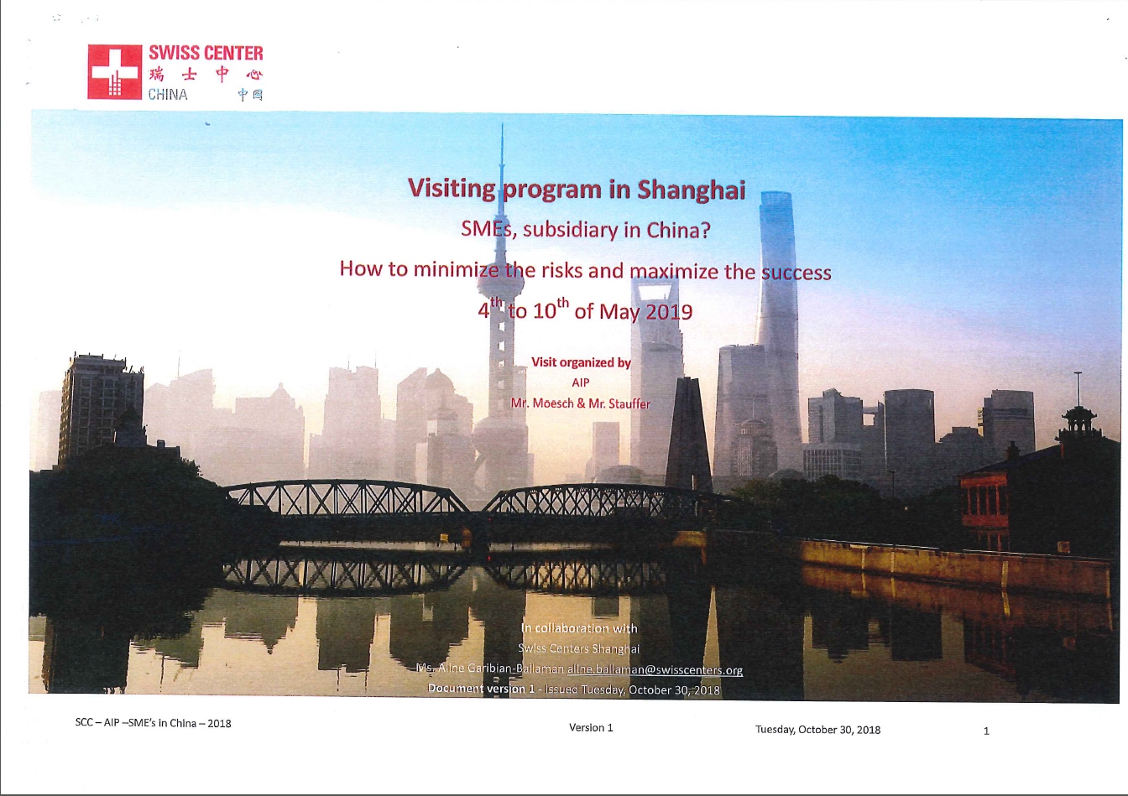

Slide 35
Echanges d’experiences entre entreprises
Soutien financier au projet Human Hub, plateforme de services permettant aux entreprises de se prêter de la main d’œuvre en cas de besoin (bourse aux emplois).
Poursuite des réflexions de mutualisation de services (conseil et courtage en matière informatique).

Slide 36
Echanges d’experiences entre entreprises
Séminaire de formation du 7 mai 2018, Club 44, à La Chaux-de-Fonds
  IBC SA Cybersécurité
  P&TS SA Propriété intellectuelle : une roadmap afin de planifier votre stratégie
  VNV SA Plateforme de communication AIP
  Athemis Responsabilité du fait des produits

Slide 37
Promotion de l’innovation et du savoir-faire
(Fabio Ventura)
Création de Microcity S.A.
Lancement d’Innosuisse (anciennement CTI)
Digitalisation des entreprises
CSEM Digital Journey

Slide 38

Création de Microcity S.A.
Néode S.A. devient Microcity S.A. au 01.01.2019 et proposera 3 programmes de soutien destinés aux :
Startups, dans la continuité des prestations actuelles de Neode
PME neuchâteloises, grâce à de nouveaux services en cours de conception
Grandes entreprises, dans le cadre de Switzerland Innovation

Slide 39

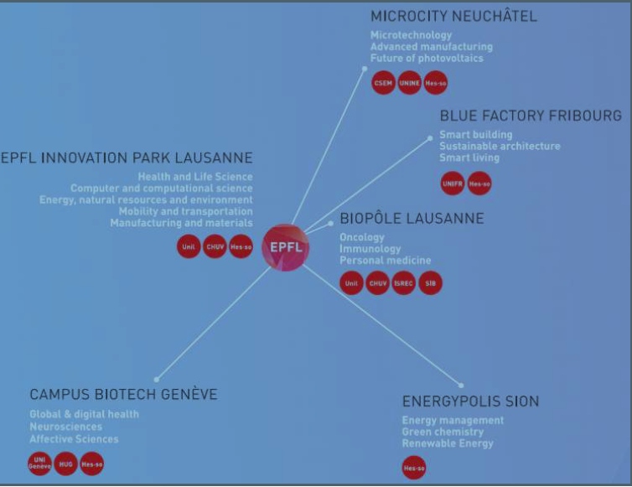
Création de Microcity S.A.
Microcity SA devra gérer toute l'innovation et le soutien aux entreprises dans le canton de Neuchâtel dans le cadre de Swiss Innovation Park.
Swiss Innovation Park

Slide 40
Lancement d’Innosuisse
Les projets CTI sont toujours possibles par le biais d’Innosuisse, mais la nouvelle organisation commence à se mettre en place.
Lancement du programme d'impulsion numérisation de lnnosuisse à Microcity le mardi 4 décembre (délai dépôt projets très court)
Maintenant, toute entreprise qui a un projet innovant et qui trouve un partenaire académique, peut recourir à Innosuisse pour le financement de la partie académique, comme cela se faisait dans le cadre des projets CTI

Slide 41
Digitalisation des entreprises
Sujet qui revient régulièrement et qui est une des priorités de la Suisse et de l’Union Européenne pour l’avenir de l’industrialisation et des autres secteurs de l’économie.
Des fonds importants ont été débloqués par l’Europe pour la digitalisation des PME. Ces fonds peuvent également être touchés par les PME Suisses
L’AIP suit l’évolution de ces projets et va informer ses membres le moment venu.
CSEM digital Journey (19 Septembre 2019).

Slide 42
Représentativité “se faire entendre”
Participation à des groupes de travail avec les principales organisations patronales, telles que la CNCI, la FER, la FNE, l’UNAM, dans le cadre de la réforme fiscale neuchâteloise et à des rencontres avec le Conseil d’Etat et les principaux partis politiques.
Site internet et promotion.
4 Newsletter par an.
Présence dans les médias.
Participation à diverses commissions (conseil de l’emploi, commission de formation professionnelle, conseil de sécurité).

Slide 43
Ordre du jour
Circulation de la liste de présence
Adoption du procès-verbal de l’AG du 20 juin 2018
Sujet d’actualité : réforme fiscale neuchâteloise
Rapports statutaires pour l’exercice écoulé
  Message du Président
  Rapport de la Direction (situation économique, valorisation des métiers techniques, échanges d’expériences entre entreprises, promotion de l’innovation et du savoir-faire et représentativité)
  Rapport des comptes
  Rapport des vérificateurs de comptes
Discussion, vote et décharge
Constitution du Comité
Prix AIP
Budget et cotisations
Divers

Slide 44
Ordre du jour
Circulation de la liste de présence
Adoption du procès-verbal de l’AG du 20 juin 2018
Sujet d’actualité : réforme fiscale neuchâteloise
Rapports statutaires pour l’exercice écoulé
  Message du Président
  Rapport de la Direction (situation économique, valorisation des métiers techniques, échanges d’expériences entre entreprises, promotion de l’innovation et du savoir-faire et représentativité)
  Rapport des comptes
  Rapport des vérificateurs de comptes
Discussion, vote et décharge
Constitution du Comité
Prix AIP
Budget et cotisations
Divers

Slide 45
Comptes 2018
Comptes 2018
Produits : CHF 138’944.85
./. Charges : CHF 149’690.58
Sous-total : CHF 10’745.73
+ Dissolution d’une provision : CHF 14’410.00
./. Impôts et frais bancaires : CHF 389.95
Résultat (bénéfice) : CHF 3’223.32

Slide 46
Comptes 2018
Comptes 2018
Actifs CHF 312’539.96
Passifs CHF 312’539.96
Capital CHF 178’876.36

Slide 47
Comptes 2018

Slide 48
Ordre du jour
Circulation de la liste de présence
Adoption du procès-verbal de l’AG du 20 juin 2018
Sujet d’actualité : réforme fiscale neuchâteloise
Rapports statutaires pour l’exercice écoulé
  Message du Président
  Rapport de la Direction (situation économique, valorisation des métiers techniques, échanges d’expériences entre entreprises, promotion de l’innovation et du savoir-faire et représentativité)
  Rapport des comptes
  Rapport des vérificateurs de comptes
Discussion, vote et décharge
Constitution du Comité
Prix AIP
Budget et cotisations
Divers

Slide 49
Ordre du jour
Circulation de la liste de présence
Adoption du procès-verbal de l’AG du 20 juin 2018
Sujet d’actualité : réforme fiscale neuchâteloise
Rapports statutaires pour l’exercice écoulé
  Message du Président
  Rapport de la Direction (situation économique, valorisation des métiers techniques, échanges d’expériences entre entreprises, promotion de l’innovation et du savoir-faire et représentativité)
  Rapport des comptes
  Rapport des vérificateurs de comptes
Discussion, vote et décharge
Constitution du Comité
Prix AIP
Budget et cotisations
Divers

Slide 50
Comité AIP
Direction :
Président : Philippe Lebet
Vice-Président : André Hämmerli
Benninger René
Bouille Coralie
Greub François-Maxime
Moesch Pascal
Stauffer Raymond
Ventura Fabio
Caste Philippe
Chave Philippe
Dreyer François
Engisch Joris
Guenin David
Kullmann Jean-Christophe
Rossetti Terenzio
Thiébaud Olivier

Slide 51
Ordre du jour
Circulation de la liste de présence
Adoption du procès-verbal de l’AG du 20 juin 2018
Sujet d’actualité : réforme fiscale neuchâteloise
Rapports statutaires pour l’exercice écoulé
  Message du Président
  Rapport de la Direction (situation économique, valorisation des métiers techniques, échanges d’expériences entre entreprises, promotion de l’innovation et du savoir-faire et représentativité)
  Rapport des comptes
  Rapport des vérificateurs de comptes
Discussion, vote et décharge
Constitution du Comité
Prix AIP
Budget et cotisations
Divers

Slide 52

Prix AIP
(Philippe Lebet)
à la meilleure entreprise industrielle formatrice

Slide 53
Prix AIP
Objectifs
Objectifs
Nouvelle loi sur la formation duale votée par le grand conseil :
  Ponction 0.58 % de la masse salariale de chaque entreprise
  Versement par l’Etat (fond dédié) de 5’000.– par apprenti en moyenne par année.
L’AIP soutien la formation duale dans le canton,
L’AIP a décidé d’encourager les TPE et les PME industrielles Neuchâteloises à engager des apprentis en mettant sur pied un prix AIP qui récompensera les meilleures entreprises industrielles formatrices.
Tous les deux ans, l’AIP distribuera un prix de CHF 15'000.- à partager entre les trois finalistes.

Slide 54
Prix AIP
Règlement
2. Conditions de candidatures
Seules les petites et moyennes entreprises industrielles, domiciliées dans le canton de Neuchâtel, sont éligibles.
3. Le comité de sélection
Le comité est composé de maximum 10 membres, dont 4 font partie de l’AIP. Le comité présélectionne les candidatures.
Le (la) Président(e) organise son comité. Chaque membre dispose d’une voix. Les décisions sont prises à la majorité des 4/5 des voix présentes ou représentées. Le (la) Président(e) est désigné(e) par son comité. Il(elle) présente les résultats de la sélection lors de l’AG de l’AIP et distribue les prix aux lauréats.
Le prix peut être parrainé.

Slide 55
Prix AIP
Règlement
Prix
Le prix de CHF 15’000.— sera distribué lors de l’Assemblée Générale de l’AIP :
Premier : CHF 10’000.- + film 3’ + label « AIP - meilleure PME industrielle formatrice »
Deuxième : CHF 3’000.- + film 3’
Troisième : CHF 2’000.- + film 3’
Le film pourra ensuite être utilisé à toute fin commerciale par les lauréats. Le vainqueur pourra utiliser le label « AIP - meilleure PME industrielle formatrice » dans sa communication.

Slide 56
Prix AIP
Règlement
Critères de sélection
Nombre d’apprenants dans les métiers techniques formés durant les trois dernières années par rapport au nombre d’employés ordinaires (équivalents plein temps) et offre d’emploi dans l’entreprise une fois la formation achevée (60 points distribués) ;
Compétences et motivation du formateur en entreprise (15 points distribués) ;
Résultat des apprenants (15 points distribués) ;
Organisation du plan d’étude au sein de l’entreprise (10 points distribués).

Slide 57
Prix AIP
Règlement
Calendrier
Juin : ouverture des dossiers de candidatures lors de l’AG de l’AIP
30 septembre : délai de dépôt des dossiers de candidatures
Octobre-février : analyse des dossiers par le comité de sélection
04 mars : proclamation des trois finalistes
Avril-mai : tournage et réalisation des films
Juin : distribution des prix aux finalistes lors de l’AG de l’AIP

Slide 58
Prix AIP
Règlement
7. Compétences
Le comité de l’AIP est seul compétent pour apporter des modifications et/ou actualiser le règlement du prix de l’AIP.
Le présent règlement a été approuvé par le comité de l’AIP lors de sa séance du 02 mai 2019.
La Chaux-de-Fonds, le 03 mai 2019

Slide 59
Prix AIP
Comité de sélection
Présidente : Manuela Surdez CEO Goldec SA
Membres : René Benninger Industriel, membre comité AIP
Fathi Derder Conseiller national, journaliste
Joris Engish CEO Singer SA, membre du comité AIP
André Haemmerli ancien CEO Johnson & Johnson – NE, conseiller indépendant, membre du comité AIP
Pascal Moesch avocat, membre du comité AIP
A définir Formateur du Centre d’Apprentissage de l’Arc Jurassien (CAAJ) - NE

Slide 60

Prix AIP
Règlement

Slide 61
Prix AIP
Organisation
(Manuela Surdez)
Organisation et déroulement, par Madame Manuela Surdez,
Présidente du comité de sélection

Slide 62
Ordre du jour
Circulation de la liste de présence
Adoption du procès-verbal de l’AG du 20 juin 2018
Sujet d’actualité : réforme fiscale neuchâteloise
Rapports statutaires pour l’exercice écoulé
  Message du Président
  Rapport de la Direction (situation économique, valorisation des métiers techniques, échanges d’expériences entre entreprises, promotion de l’innovation et du savoir-faire et représentativité)
  Rapport des comptes
  Rapport des vérificateurs de comptes
Discussion, vote et décharge
Constitution du Comité
Prix AIP
Budget et cotisations
Divers

Slide 63
Budget 2019
Produits : CHF 140’900.00
./. Charges : CHF 141’350.00
Résultat (perte) : CHF 880.00

Slide 64
Ordre du jour
Circulation de la liste de présence
Adoption du procès-verbal de l’AG du 20 juin 2018
Sujet d’actualité : réforme fiscale neuchâteloise
Rapports statutaires pour l’exercice écoulé
  Message du Président
  Rapport de la Direction (situation économique, valorisation des métiers techniques, échanges d’expériences entre entreprises, promotion de l’innovation et du savoir-faire et représentativité)
  Rapport des comptes
  Rapport des vérificateurs de comptes
Discussion, vote et décharge
Constitution du Comité
Prix AIP
Budget et cotisations
Divers

Slide 65
Merci de votre attention

